Slide 1

Git &GitHub
by
Girish Godbole

Slide 2


Slide 3

Git & GitHub

Slide 4
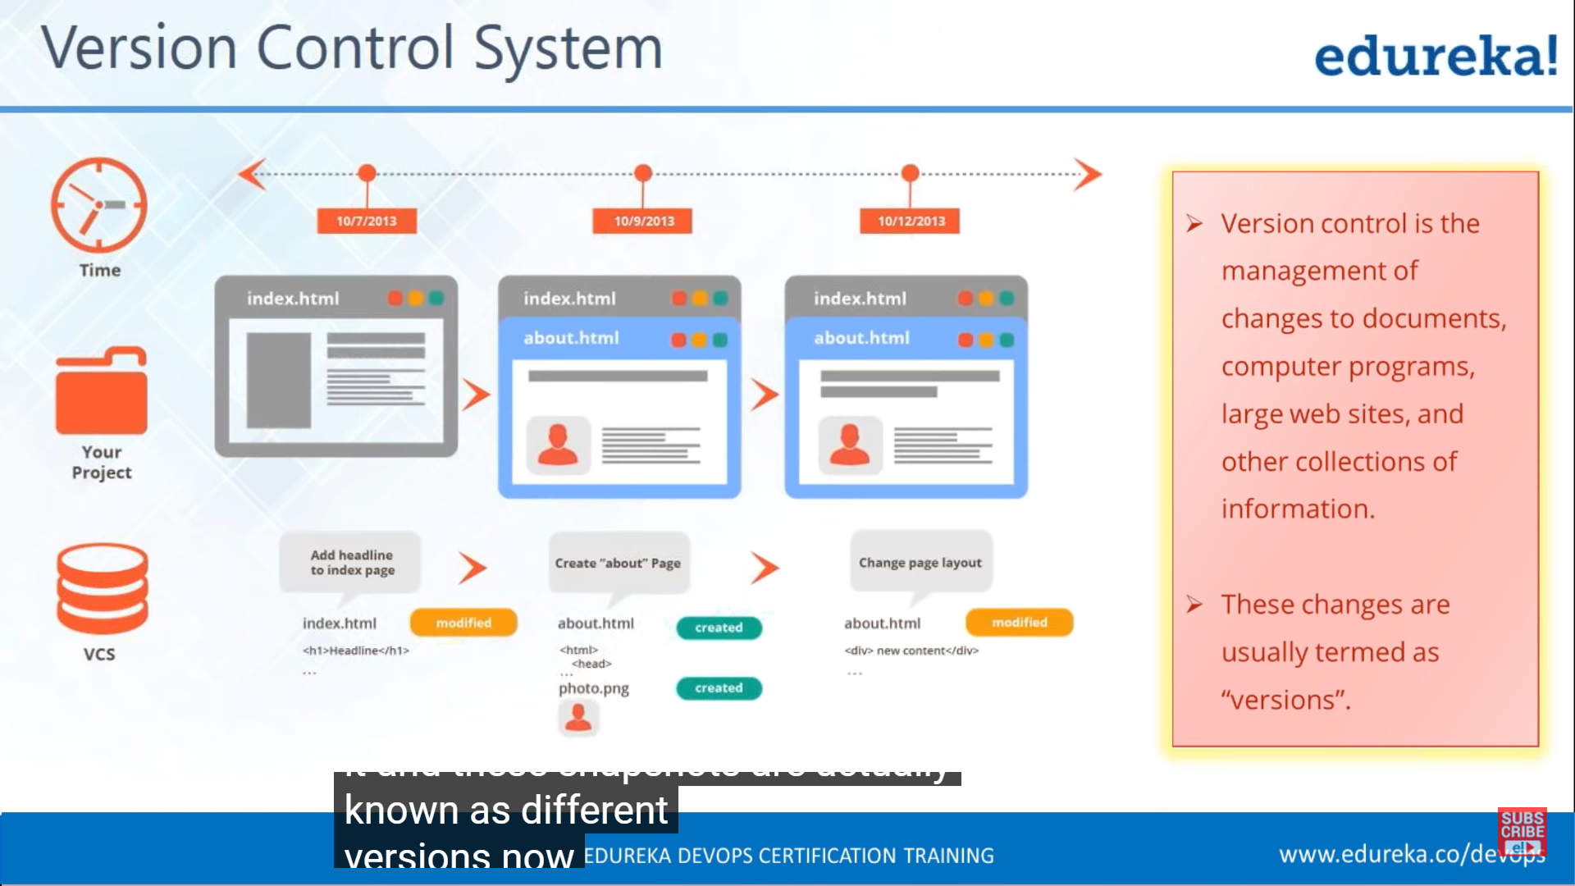
Git & GitHub

Slide 5
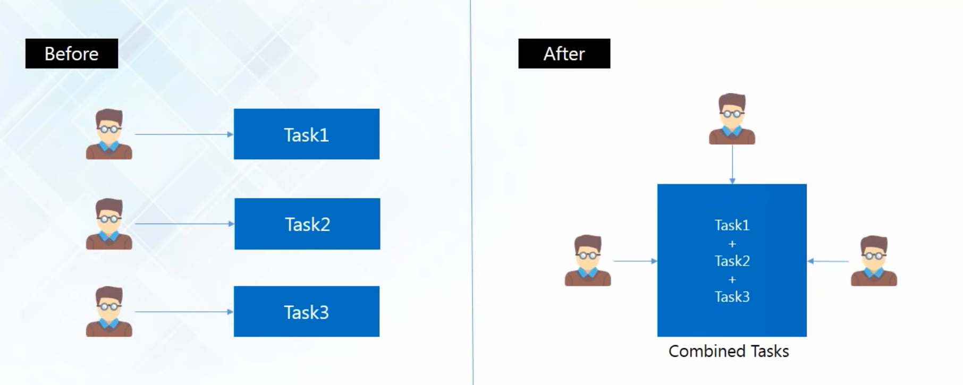
Git & GitHub

Slide 6
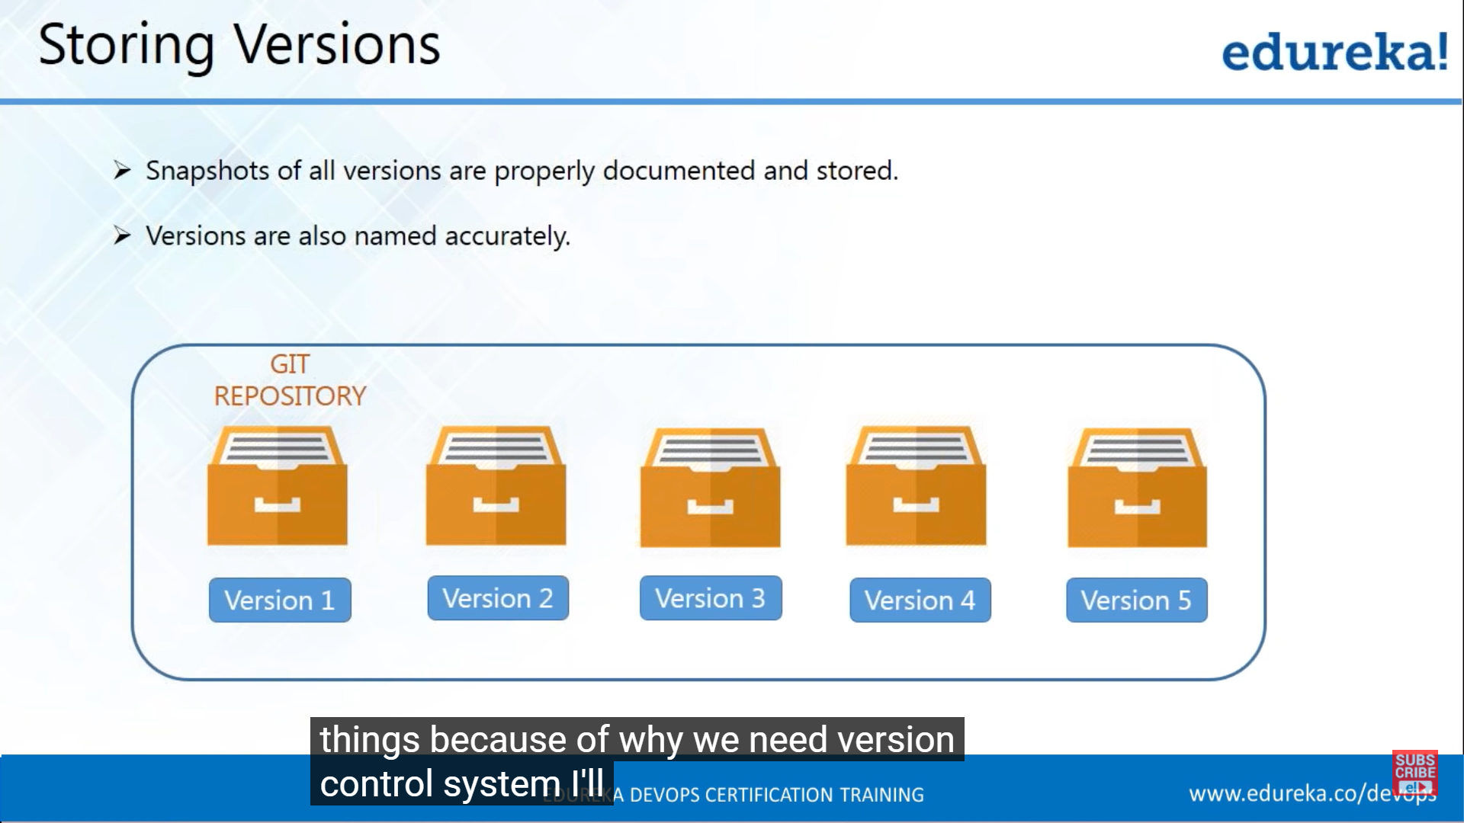
Git & GitHub

Slide 7
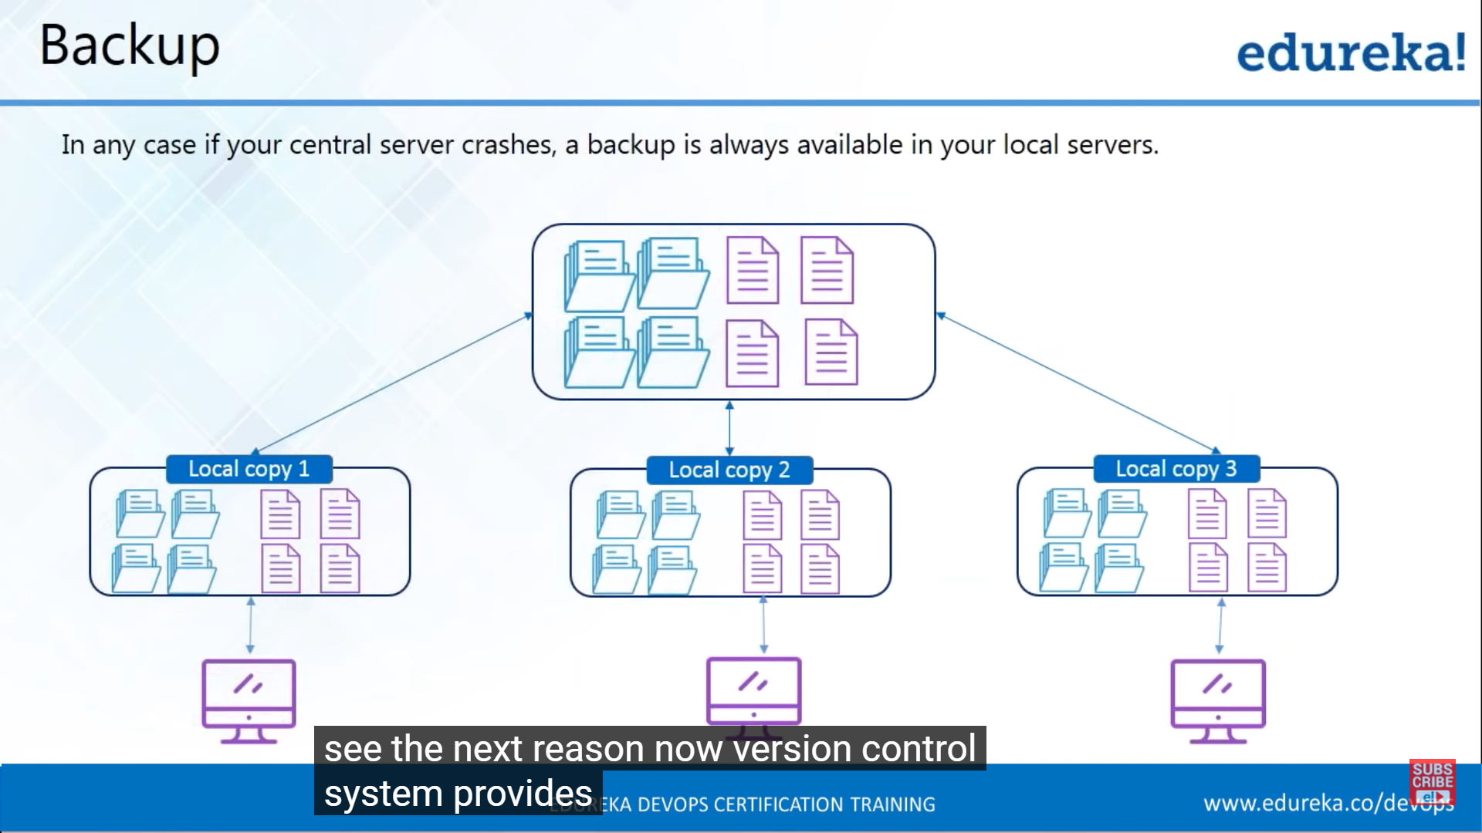
Git & GitHub

Slide 8
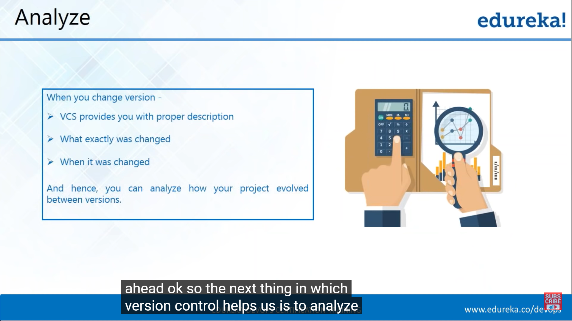
Git & GitHub

Slide 9
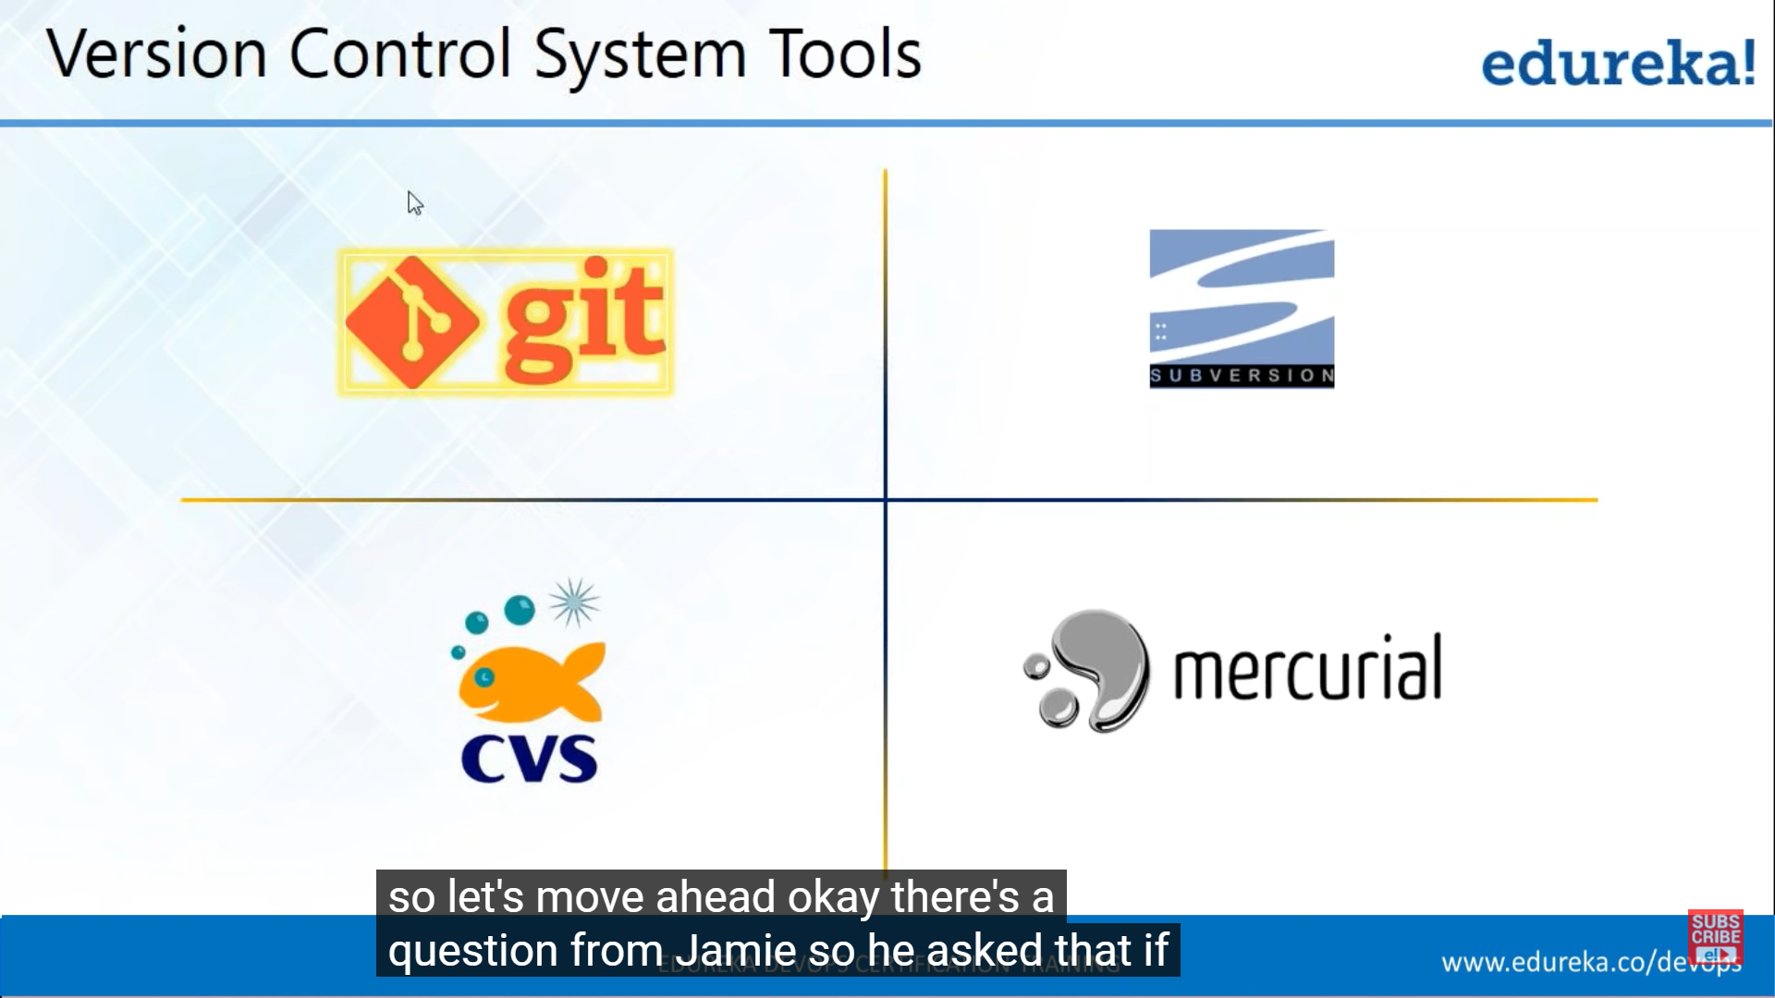
Git & GitHub

Slide 10
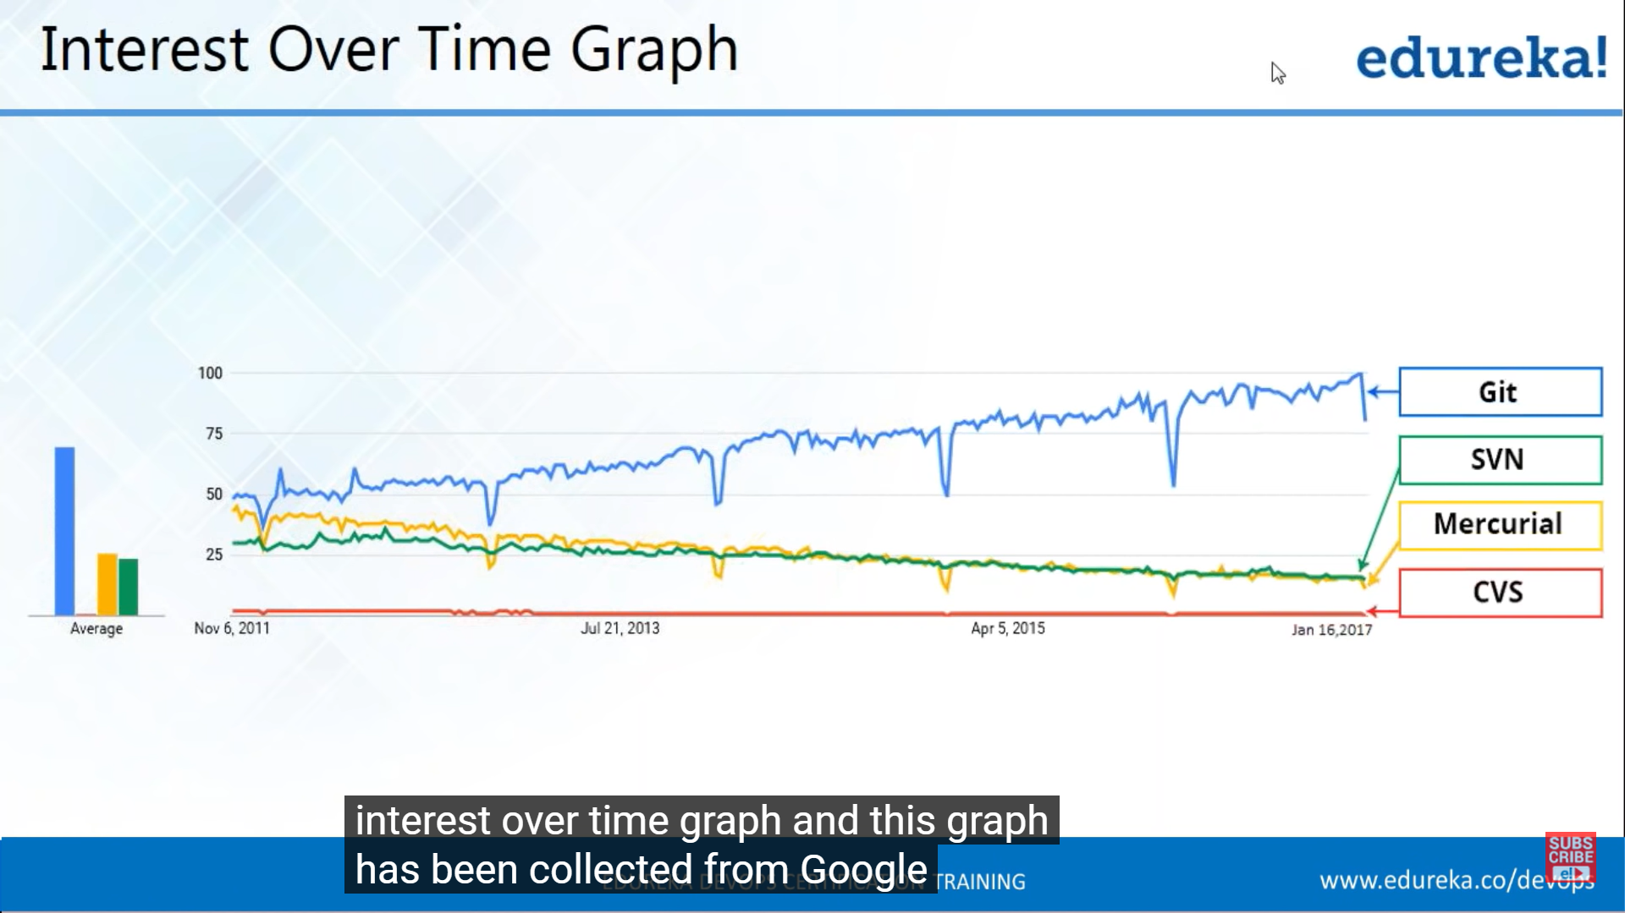
Git & GitHub

Slide 11
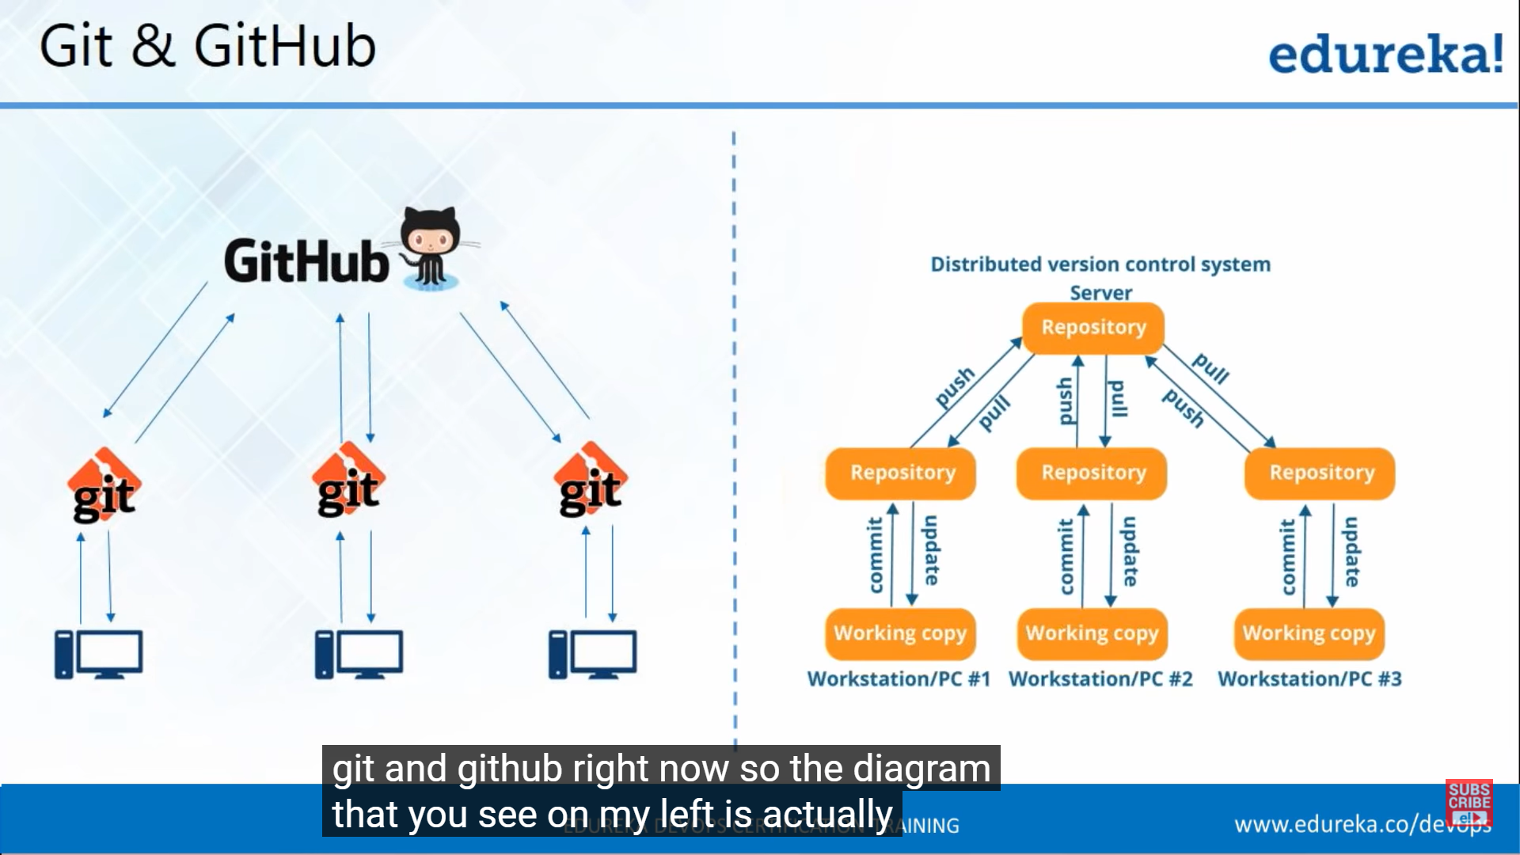
Git & GitHub

Slide 12
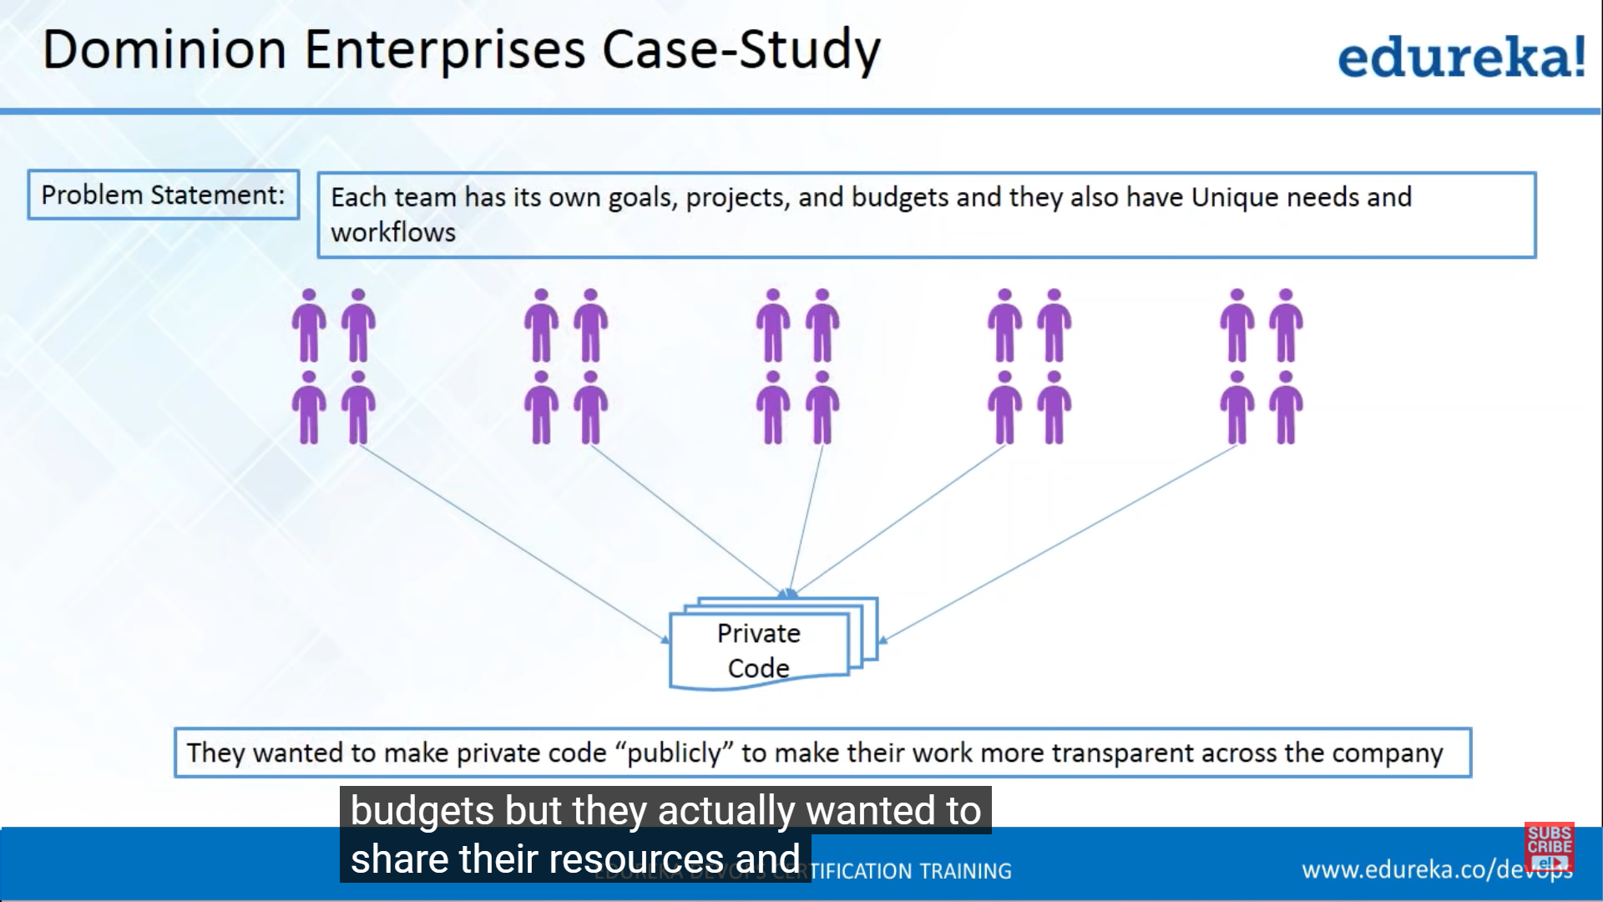
Git & GitHub

Slide 13
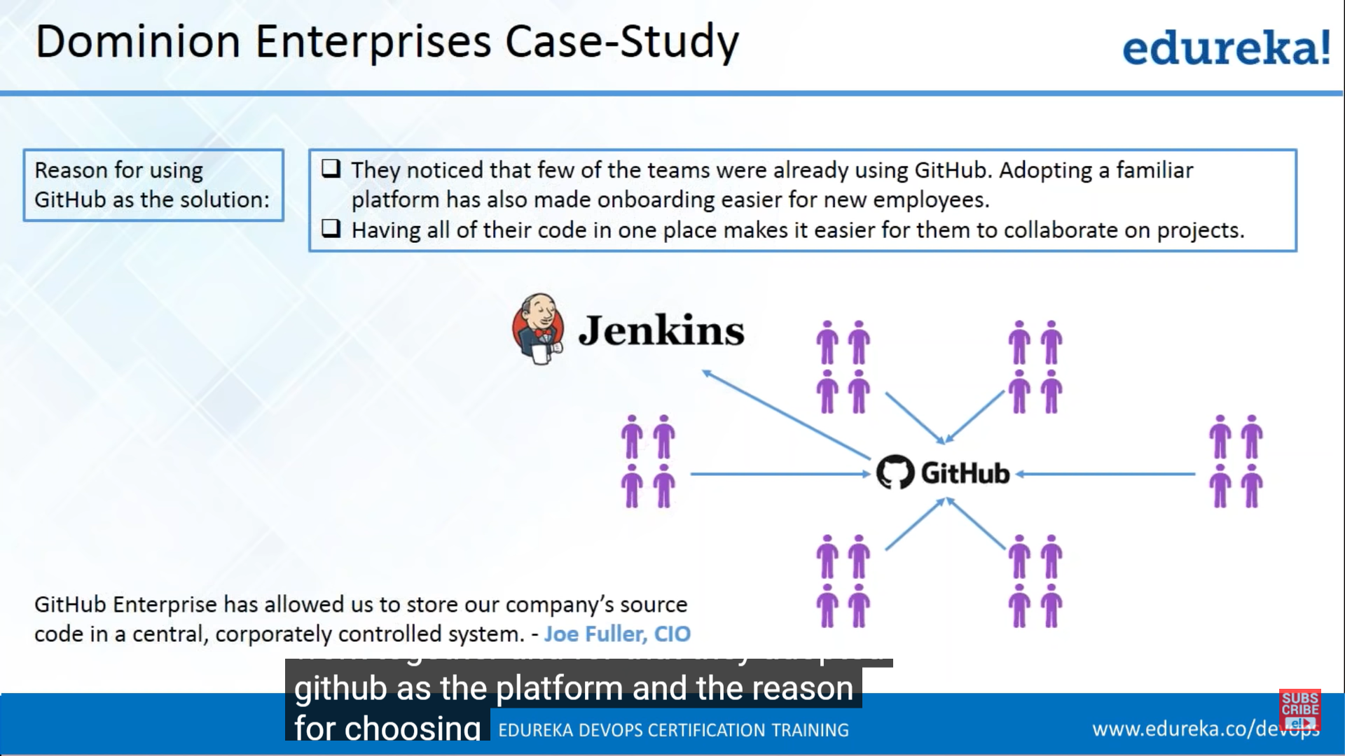
Git & GitHub

Slide 14
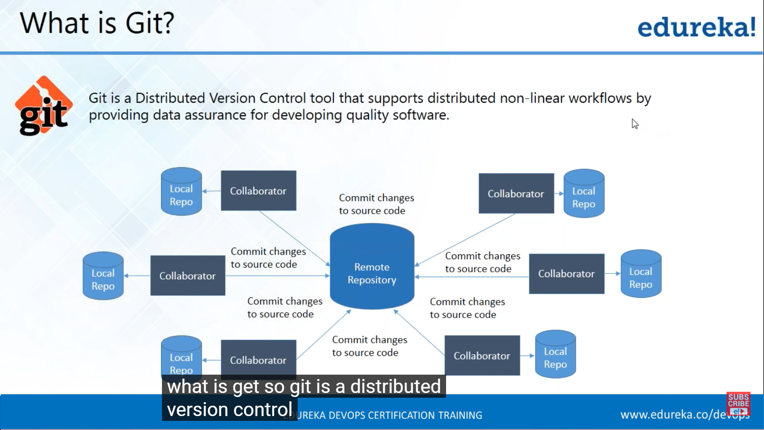
Git & GitHub

Slide 15
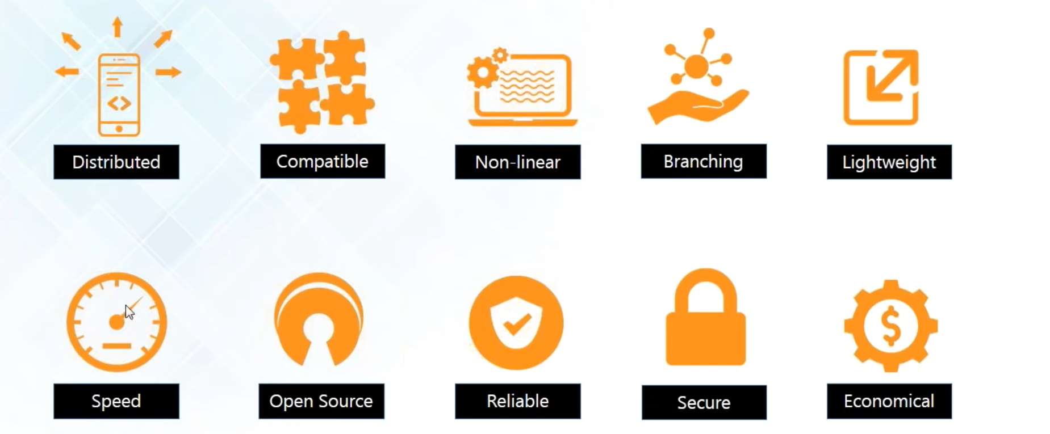
Git & GitHub

Slide 16
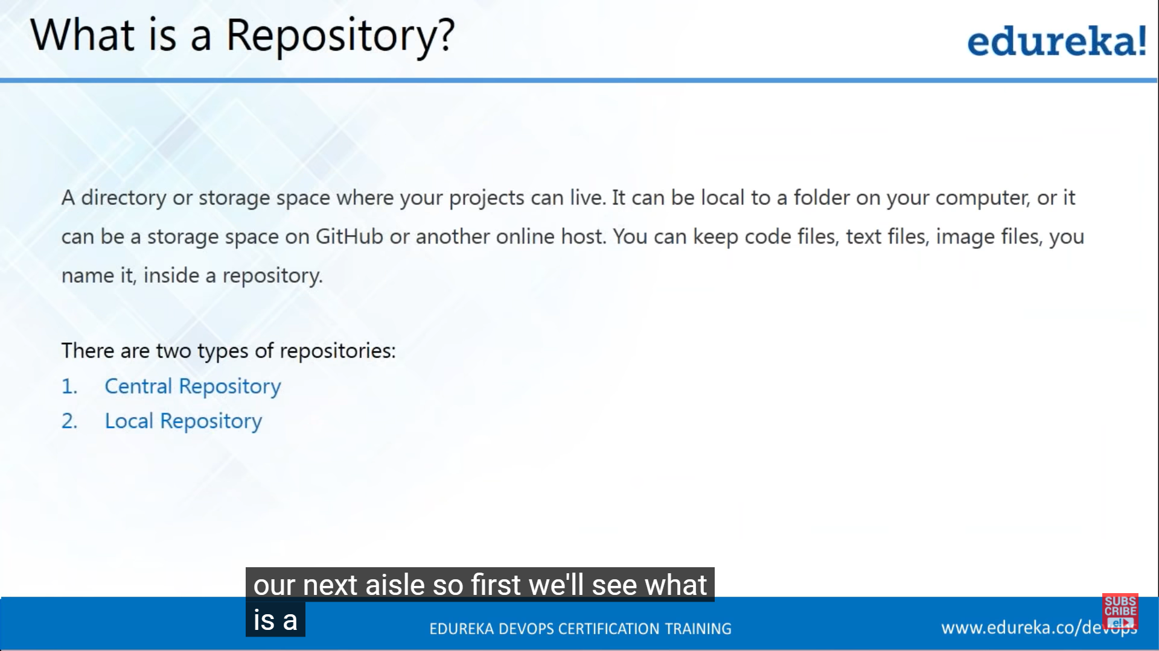
Git & GitHub

Slide 17
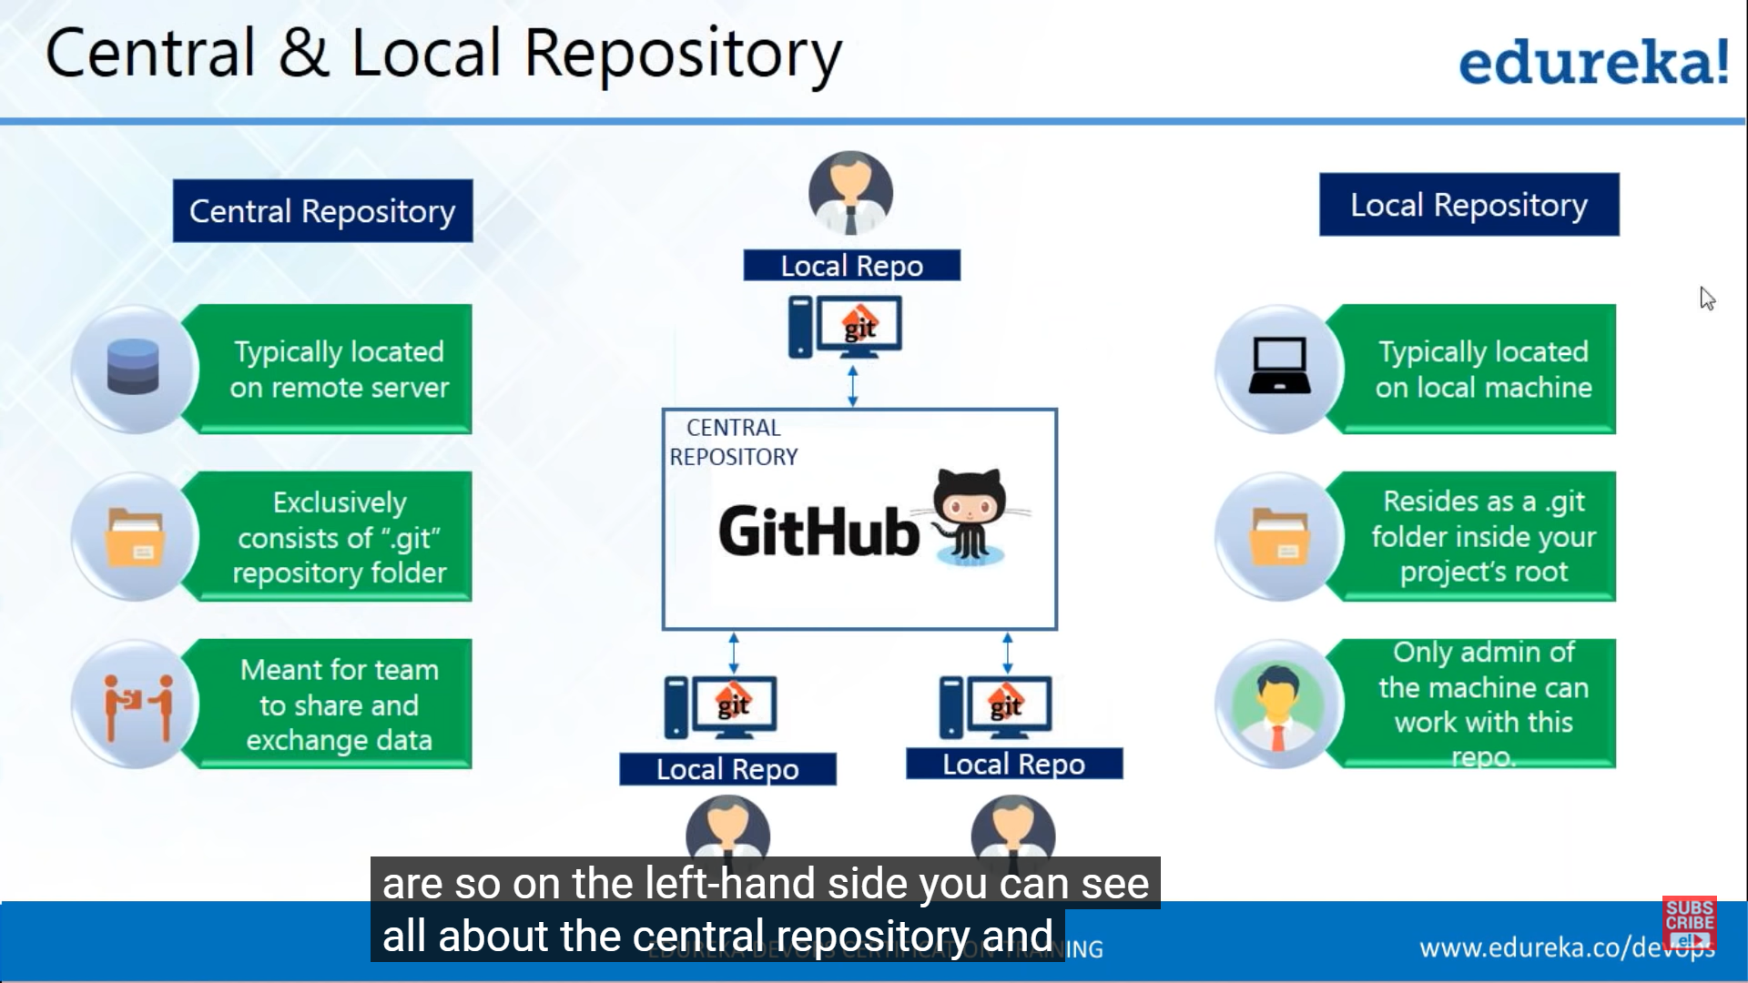
Git & GitHub

Slide 18
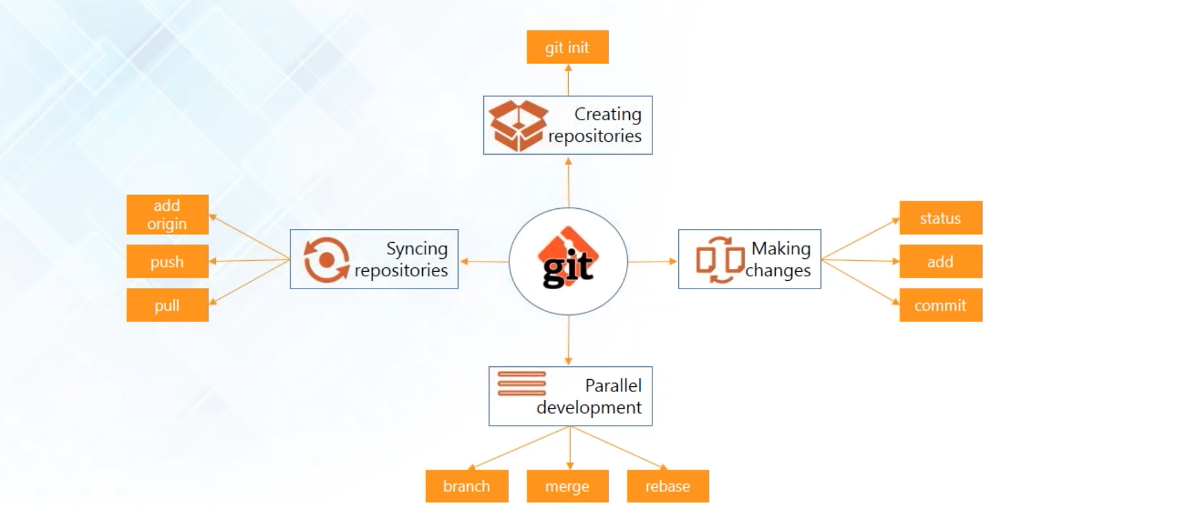
Git & GitHub

Slide 19
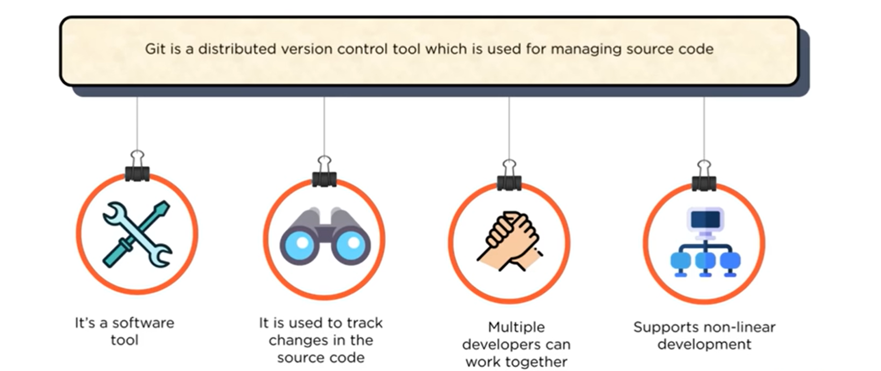
Git & GitHub

Slide 20
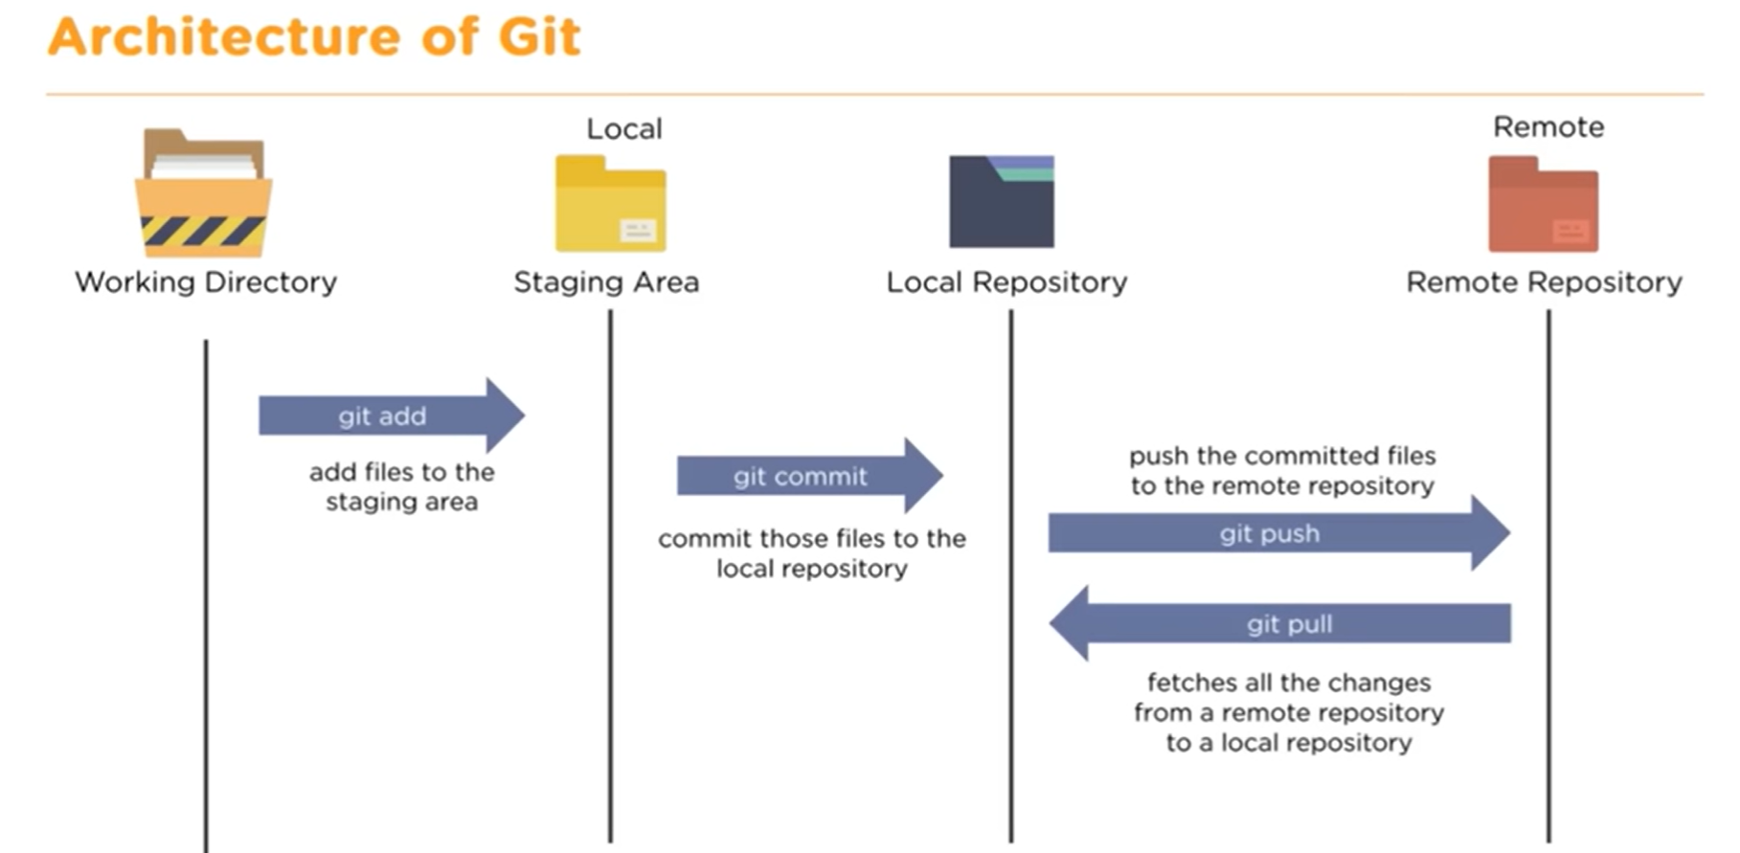
Git & GitHub

